Slide 1
Simulação de um vetor de variáveis aleatórias discretas
Brenno -
Gabriel Araujo - 1413294
Matheus Soares - 1413437
Thiago Nicacio -

Slide 2
Passos
Estudo mais aprofundado teórico sobre variáveis discretas conjuntas
Compartilhamento de informação
Construção do código
Melhoria na elaboração e comparação do tempo de processamento
Melhoria nos gráficos

Slide 3
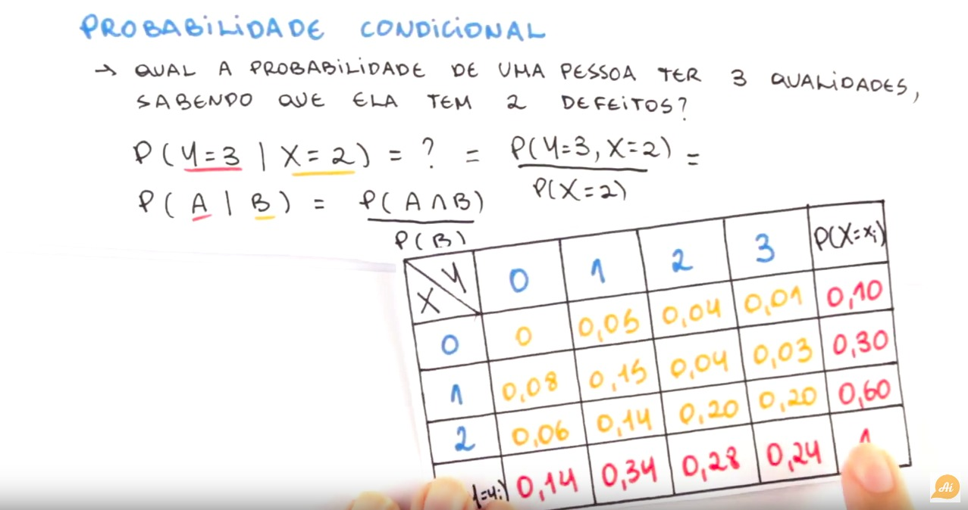
Probabilidade Condicional

Slide 4
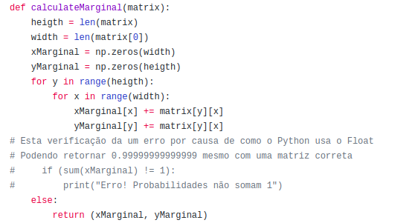
Primeiro parte
Calcula a marginal de cada linha e coluna

Slide 5
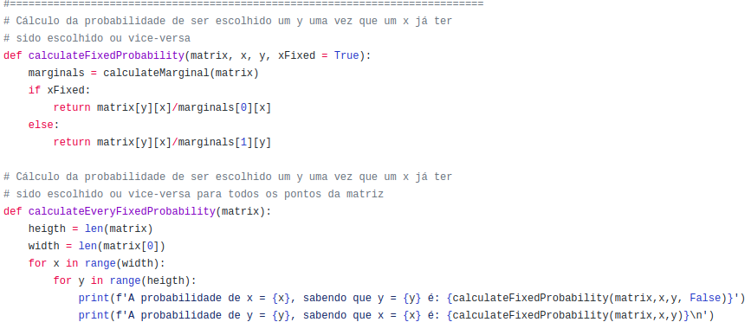
Calculando conjuntos

Slide 6
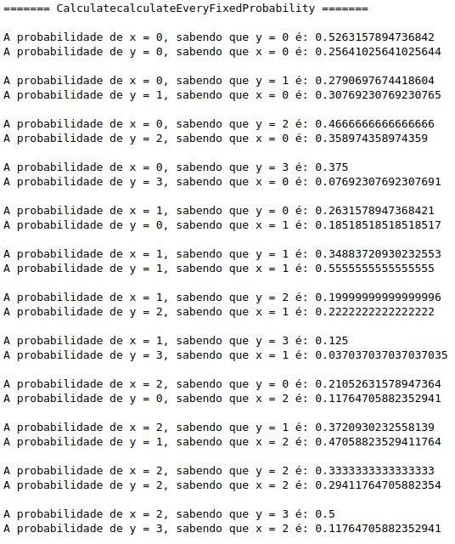
Output

Slide 7
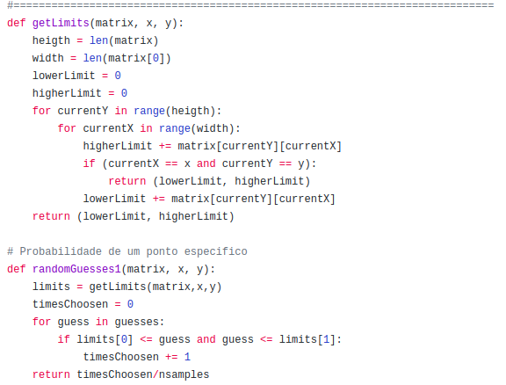


Simulando variáveis aleatórias
Em uma amostra de 10 mil elementos, calcula a probabilidade de um ponto (x,y) da matriz ser escolhido.

Slide 8
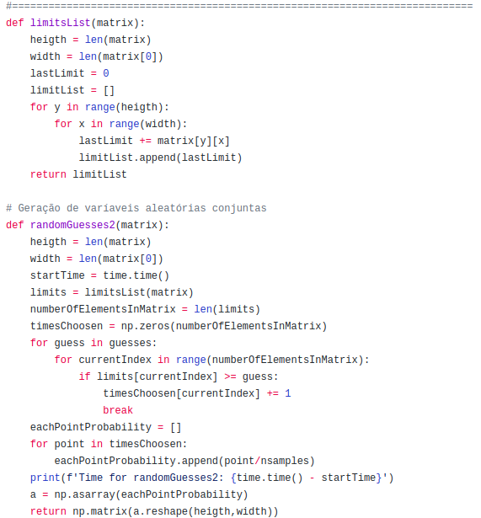
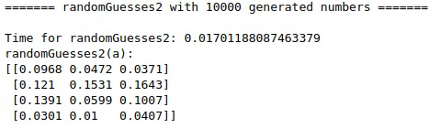
Simulando variáveis aleatórias
2) Em uma amostra de 10 mil elementos, calcula a probabilidade de todos os pontos (x,y) da matriz ser escolhido.

Slide 9
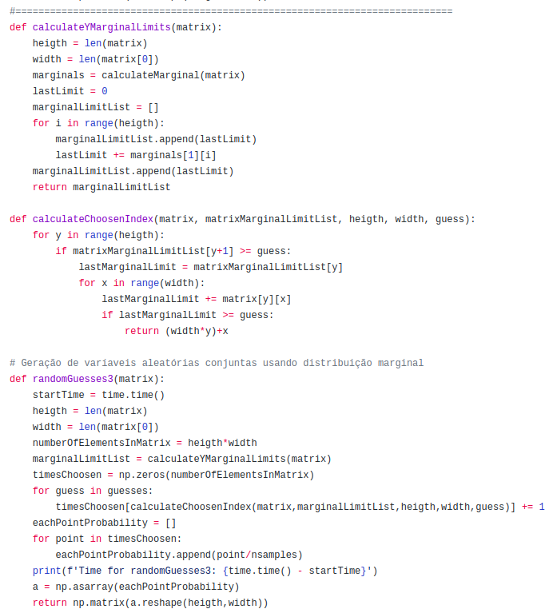

Simulando variáveis aleatórias
3) Em uma amostra de 10 mil elementos, calcula a probabilidade de todos os pontos (x,y) da matriz ser escolhido, utilizando marginal,e calculando seus limites.

Slide 10
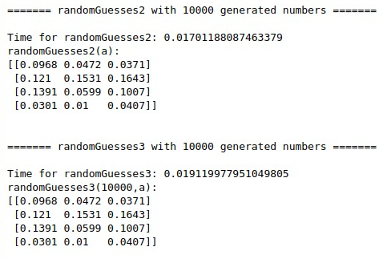
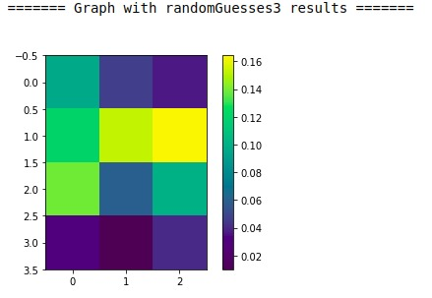
Resultados

Slide 11
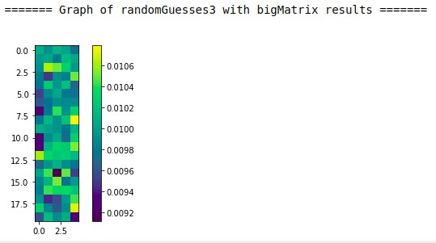
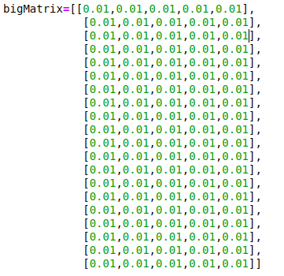

Matriz 20x5

